Slide 1

WebAssembly
WebAssembly (abbreviated Wasm) is a binary instruction format for a stack-based virtual machine. Wasm is designed as a portable compilation target for programming languages, enabling deployment on the web for client and server applications.

Slide 2


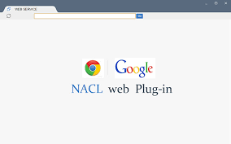


Un po’ di storia …

Slide 3
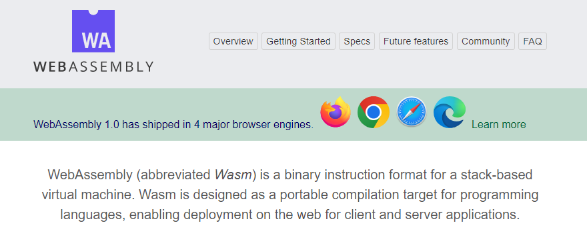
Cos’è WebAssembly?

Slide 4
Hai proprio bisogno di WASM?
La mia applicazione è sul web, e solo sul web?
La mia applicazione è su Desktop (o mobile) e solo su Desktop (o mobile)?
La mia applicazione avrà bisogno di essere multipiattaforma?
La mia applicazione ha qualche tipo di dipendenza da librerie di terze parti o di rendering che è difficile da gestire in modo efficiente per JavaScript?

Slide 5


Interpretato vs Compilato

Slide 6
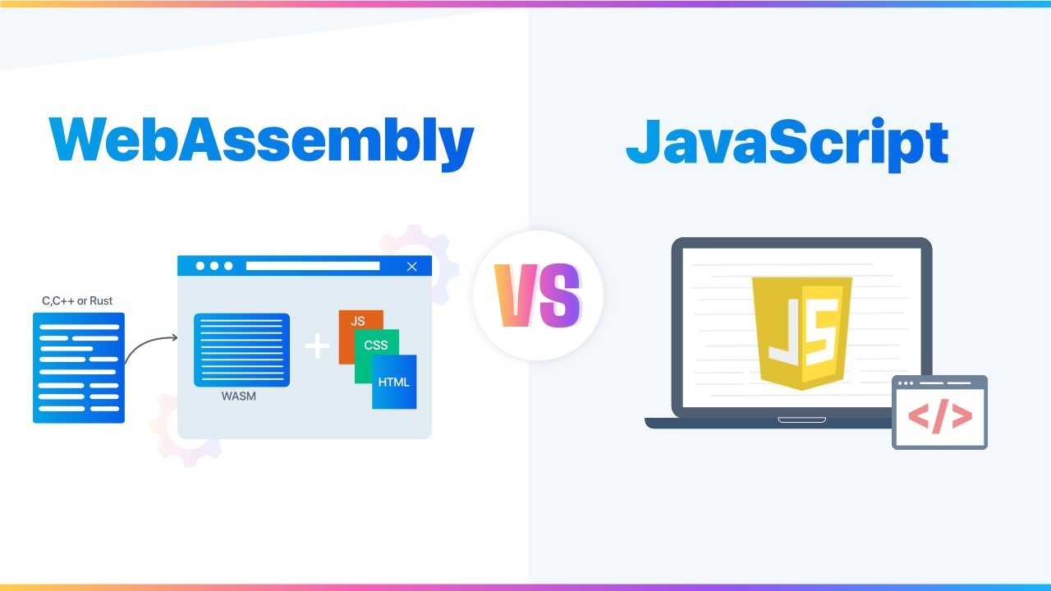
Sarà la fine di JavaScript?

Slide 7
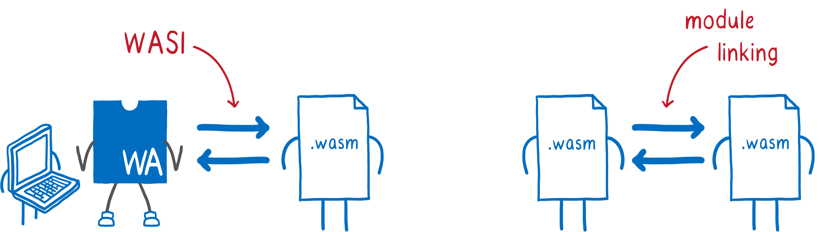
WASI

Slide 8

WAGI

Slide 9

WebAssembly and .NET

Slide 10


Slide 11
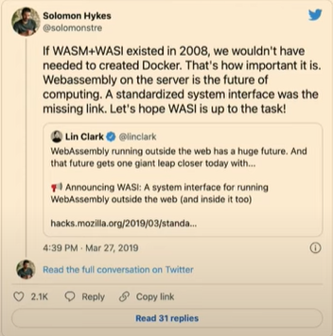
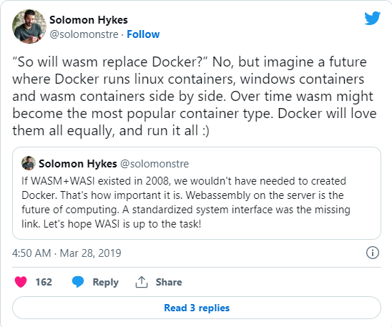
WebAssembly sostituirà Docker?

Slide 12
WASM
is
AWSM!

Slide 13






Thanks
alberto.acerbis@intre.it
stefano.maffeis@intre.it
Stefano Maffesis

